Slide 1
第三章 液压泵
§3-1 液压泵概述
一、液压泵的分类
液压泵的种类按其排量能否调节分为：
。定量泵
。变量泵
按结构形式可分为：
。齿轮式
。叶片式
。柱塞式
。螺杆式

Slide 2
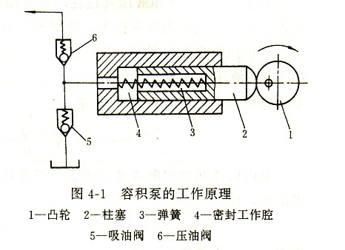
二、液压泵的工作原理及图形符号
（一）液压泵的工作原理
液压传动系统中使用的液压泵都是容积式的，其工作原理如图所示。

Slide 3
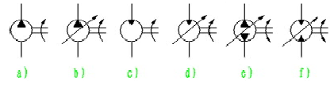
（三）液压泵的图形符号
a.单向定量液压泵； b.单向变量液压泵；
c. 双向变量液压泵；

Slide 4

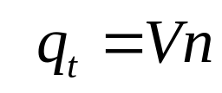

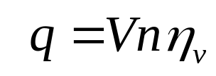
三、液压泵的性能参数
1）工作压力取决于负载
2）额定压力
3）最高压力
1.压力
1）理论流量
2）实际流量
3）额定流量：额定压力、额定转速下
泵输出的流量
2.流量

Slide 5
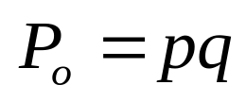
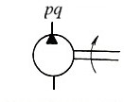

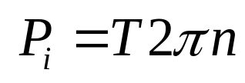
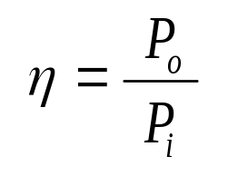
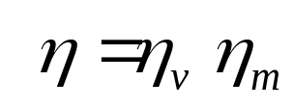
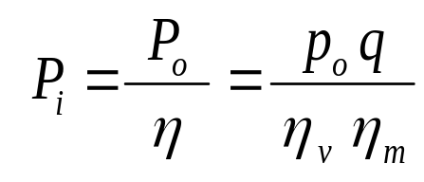

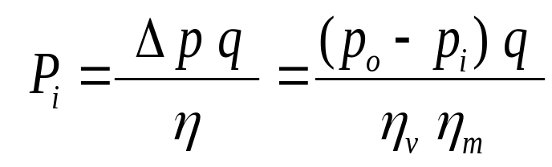

3.输出功率：
4.输入功率：
5.效率：
式中： p_{i} —— 泵的入口压力
p_{o} —— 泵的出口压力

